Slide 1
第五章
动态规划

Slide 2
本章内容
多阶段决策问题
动态规划的基本概念和基本原理
动态规划问题实例

Slide 3
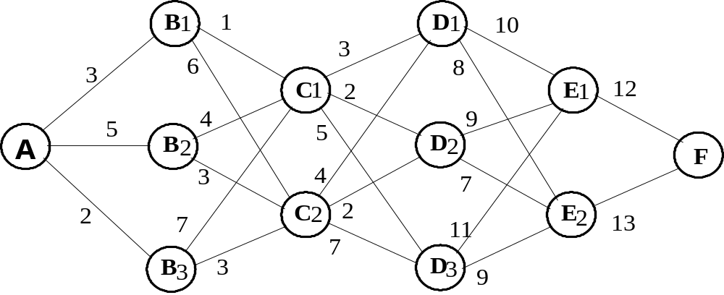
引例1 某运输公司拟将一大型设备从下列交通网络的A点运输到F点，试用动态规划求从A到F的最短路径。

Slide 4
引例2 某企业生产某种产品，每月月初按订货单发货，生产的产品随时入库，仓库最多能够储存产品90千件。在1至6月其生产成本和产品订单的需求数量情况如下表：
已知上一年底库存量为40千件，要求6月底库存量仍能够保持40千件。问：如何安排这6个月的生产量，使既能满足各月的定单需求，同时生产成本最低。
月份(k) 成本与需求 | 1 | 2 | 3 | 4 | 5 | 6
生产成本(ck)/（万元／千件） | 2.1 | 2.8 | 2.3 | 2.7 | 2.0 | 2.5
需求量(rk)/千件 | 35 | 63 | 50 | 32 | 67 | 44

Slide 5
第一节 多阶段决策问题
多阶段决策过程特点:
决策u₁
决策u₂
决策u_{k}
决策u_{n}
状态
x₁
状态
x₂
状态
x₃
状态
x_{k}
状态
x_{k+1}
状态
x_{n}
状态
x_{n+1}
阶段1
阶段2
...
阶段k
...
阶段n
T₁
T₂
T_{k}
T_{n}

Slide 6
第二节 动态规划的基本概念和基本原理
一、 动态规划的基本概念
1. 阶段和阶段变量
动态规划求解，需把问题恰当地划分为若干个相互联系又有区别的子问题，称之为多段决策问题的阶段。用以描述阶段的变量叫做阶段变量，一般以k表示阶段变量．阶段数等于多段决策过程从开始到结束所需作出决策的数目。

Slide 7
动态规划的基本概念
2.状态、状态变量和可能状态集
描述事物(或系统)在某特定的时间与空间域中所处位置及运动特征的量，称为状态。反映状态变化的量叫做状态变量。状态变量包含在给定的阶段上确定全部允许决策所需要的信息。

Slide 8
动态规划的基本概念——状态
状态变量需能够描述问题的过程，并满足无后效性。
无后效性（又称马尔柯夫性）
指系统从某个阶段往后的发展，仅由本阶段所处的状态及其往后的决策决定，与系统以前经历的状态和决策无关。

Slide 9
动态规划的基本概念—状态
每个阶段的状态可分为初始状态和终止状态，或称输入状态和输出状态，阶段k的初始状态记为s_{k}，终止状态记为s_{k+1}。通常定义阶段的状态即指其初始状态。

Slide 10
动态规划的基本概念—状态
一般状态变量的取值有一定的范围或允许集合，称为可能状态集，或可达状态集。可能状态集实际上是关于状态的约束条件。通常可能状态集用相应阶段状态s_{k}的大写字母S_{k}表示，s_{k}∈S_{k}，可能状态集可以是一离散取值的集合，也可以为一连续的取值区间，视具体问题而定。

Slide 11
动态规划的基本概念
3. 决策、决策变量和允许决策集合
决策的实质是关于状态的选择，是决策者从给定阶段状态出发对下一阶段状态作出的选择。

Slide 12
动态规划的基本概念—决策
用以描述决策变化的量称之决策变量。决策变量的值可以用数，向量、其他量，也可以是状态变量的函数。
记u_{k}= u_{k}(s_{k})，表示于阶段 k 状态为 s_{k} 时的决策变量。

Slide 13
动态规划的基本概念—决策
决策变量的取值往往也有一定的允许范围，称之允许决策集合。决策变量u_{k}(s_{k})的允许决策集用U_{k}(s_{k})表示, u_{k}(s_{k})∈ U_{k}(s_{k})
允许决策集合实际是决策的约束条件。

Slide 14
动态规划的基本概念
4.策略和允许策略集合
策略(Policy)也叫决策序列．策略有全过程策略和k部子策略之分，全过程策略是指由依次进行的n个阶段决策构成的决策序列，简称策略，表示为
p_{1,n}{u₁,u₂,…,u_{n}}。

Slide 15
动态规划的基本概念—策略
从 k 阶段到第 n 阶段，依次进行的阶段决策构成的决策序列称为 k 部子策略, 表示为p_{k,n}{ u_{k}, u_{k+1}, …, u_{n} } ，显然当 k = 1 时的 k 部子策略就是全过程策略。

Slide 16
动态规划的基本概念—策略
在实际问题中，由于在各个阶段可供选择的决策有许多个，因此，它们的不同组合就构成了许多可供选择的决策序列(策略)，由它们组成的集合，称之允许策略集合，记作P_{1,n} ，从允许策略集中，找出具有最优效果的策略称为最优策略。

Slide 17
动态规划的基本概念
5.状态转移方程
系统在阶段k处于状态s_{k}，执行决策u_{k}(s_{k})的结果是系统状态的转移，即系统由阶段k的初始状态s_{k}转移到终止状态s_{k+1} 。

Slide 18
动态规划的基本概念—状态转移方程
对于具有无后效性的多阶段决策过程,系统由阶段k到阶段k+1的状态转移完全由阶段k的状态s_{k}和决策 u_{k}(s_{k}) 所确定，与系统过去的状态 s₁, s₂, …, s_{k -1}及其决策u₁(s₁), u₂(s₂)，…，u_{k-1}(s_{k-1})无关。

Slide 19
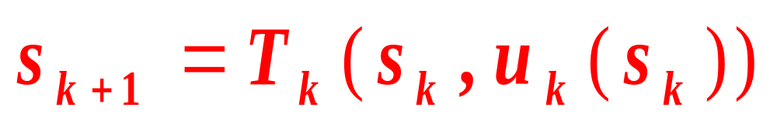
动态规划的基本概念—状态转移方程
系统状态的这种转移，用数学公式描述即有：
通常称上式为多阶段决策过程的状态转移方程。有些问题的状态转移方程不一定存在数学表达式，但是它们的状态转移，还是有一定规律可循的。

Slide 20
动态规划的基本概念
6.指标函数
用来衡量策略或子策略或决策的效果的某种数量指标，称为指标函数。它是定义在全过程或各子过程或各阶段上的确定数量函数。对不同的问题，指标函数可以是费用、成本、产值、利润、产量、耗量、距离、时间、效用等。

Slide 21
动态规划的基本概念—指标函数
阶段指标函数（阶段效应）
用g_{k}(s_{k},u_{k})表示第k段处于s_{k}状态且所作决策为u_{k}(s_{k})时的指标，则它就是第k段指标函数，简记为g_{k。}

Slide 22

过程指标函数（目标函数）
用R_{k}(s_{k},u_{k})表示k子过程的指标函数。R_{k}(s_{k},u_{k}) 不仅跟当前状态s_{k}有关，还跟该子过程策略p_{k}(s_{k})有关，因此它是s_{k}和p_{k}(s_{k})的函数，严格说来，应表示为:

Slide 23
动态规划的基本概念—指标函数
实际应用中上式可简写为
R_{k}(s_{k}, u_{k}) 或 R_{k}(s_{k}) ；
过程指标函数 R_{k}(s_{k}) 通常是描述所实现的全过程或 k 后部子过程效果优劣的数量指标，它是由各阶段的阶段指标函数 g_{k}(s_{k}, u_{k}) 累积形成的。

Slide 24
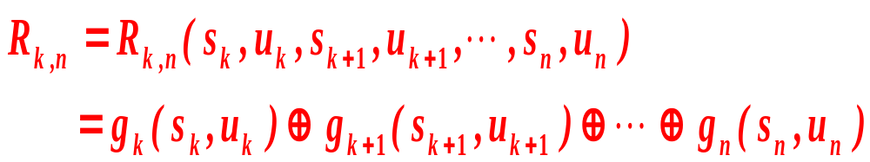
过程指标函数形式：
适于用动态规划求解的问题的过程指标函数（即目标函数），必须具有关于阶段指标的可分离形式。对于k部子过程的指标函数可以表示为：（⊕表示某种运算）

Slide 25
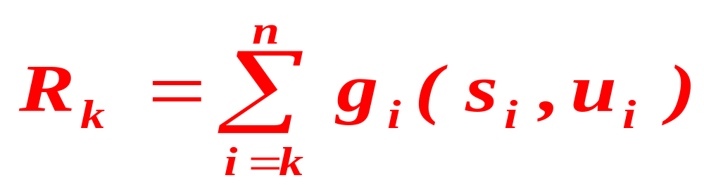
动态规划的基本概念—指标函数
多阶段决策问题中，常见的目标函数形式之一是取各阶段效应之和的形式，即:

Slide 26
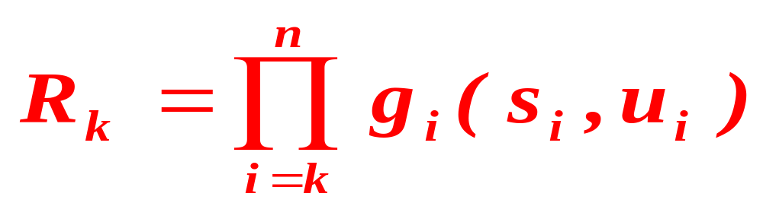
动态规划的基本概念—指标函数
有些问题（如系统可靠性问题)目标函数是取各阶段效应的连乘积形式，如
总之，具体问题的目标函数表达形式需要视具体问题而定。

Slide 27
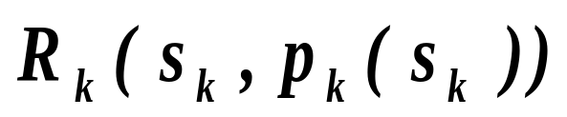
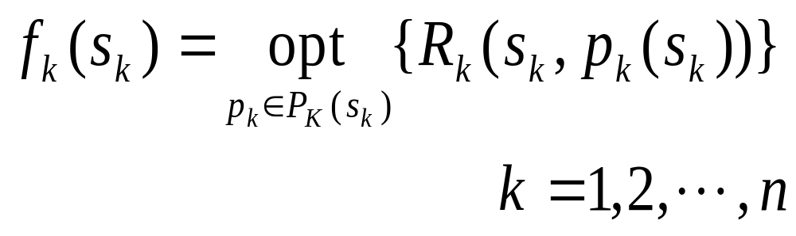
动态规划的基本概念
7. 最优解
用 f_{k}(s_{k}) 表示第 k 子过程指标函数
，在状态 s_{k} 下的最优值,即
称 f_{k}(s_{k}) 为 k 子过程上的最优指标函数；

Slide 28
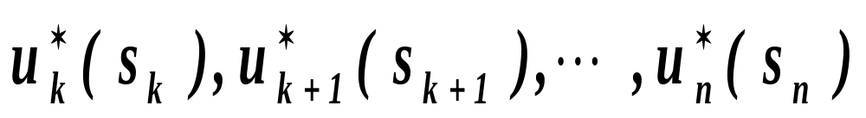
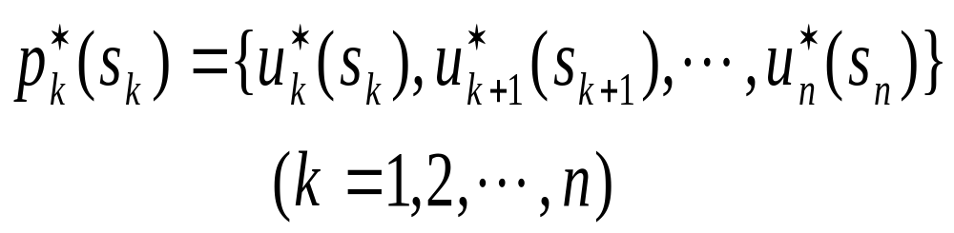
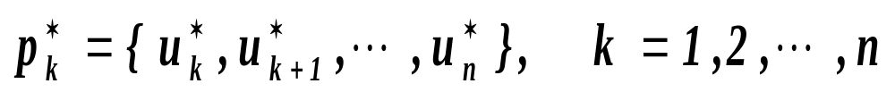
动态规划的基本概念—最优值
相应的子策略称为s_{k}状态下的最优子策略，记为p_{k}*(s_{k}) ；而构成该子策赂的各段决策称为该过程上的最优决策，记为
有
简记为

Slide 29
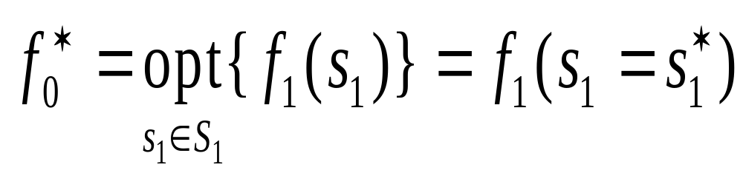
动态规划的基本概念—最优值
特别， 当 k = 1 且 s₁ 取值唯一时，f₁(s₁)就是问题的最优值，而p₁* 就是最优策略。
但若取值不唯一，则问题的最优值记为 f_{0 ,}有

Slide 30
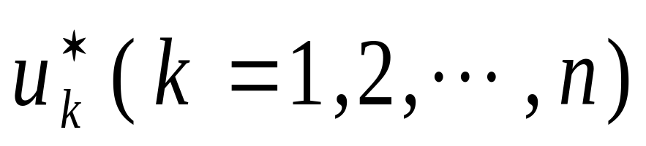

动态规划的基本概念—最优值
最优策略即为s₁=s₁*状态下的最优策略：
我们把最优策略和最优值统称为问题的最优解。

Slide 31
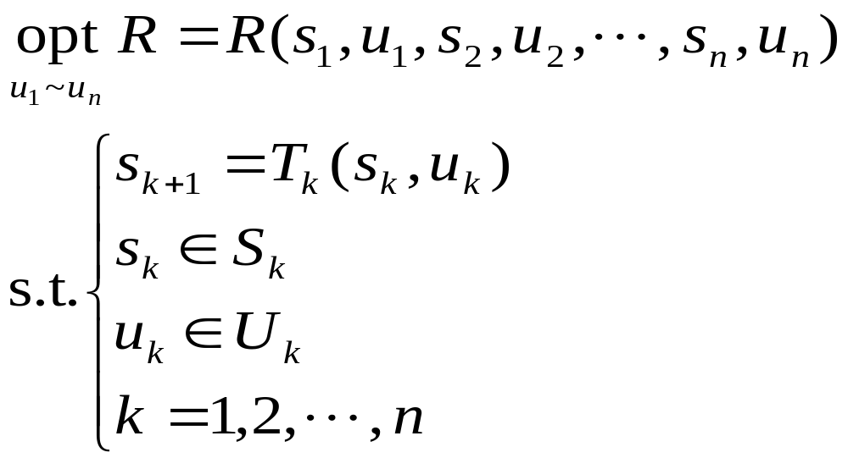
动态规划的基本概念
多阶段决策问题的数学模型

Slide 32
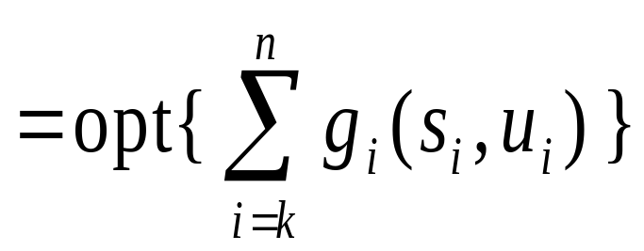
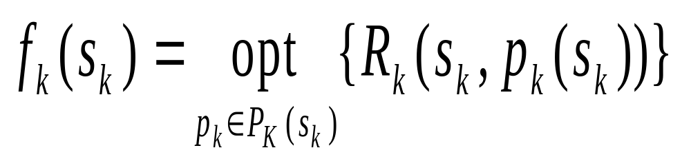
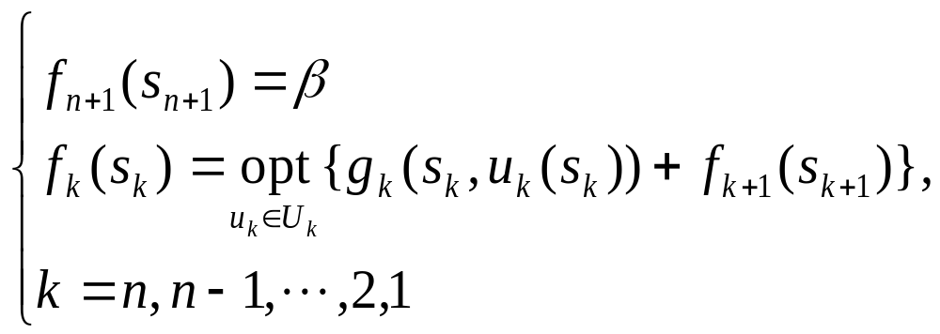
二、 动态规划的基本方程
当过程指标函数为“和”的形式
时，相应的函数基本方程为

Slide 33
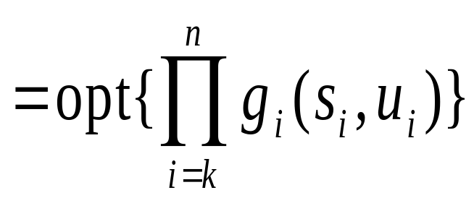
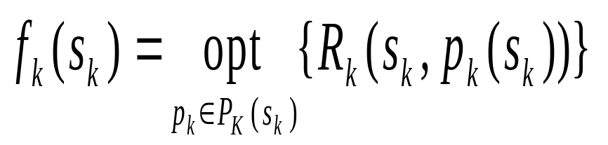
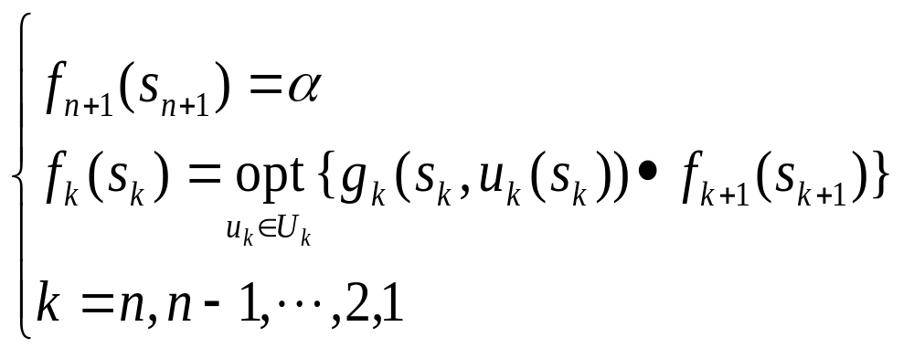
动态规划的基本方程
当过程指标函数为“积”的形式
时， 相应的函数基本方程为

Slide 34
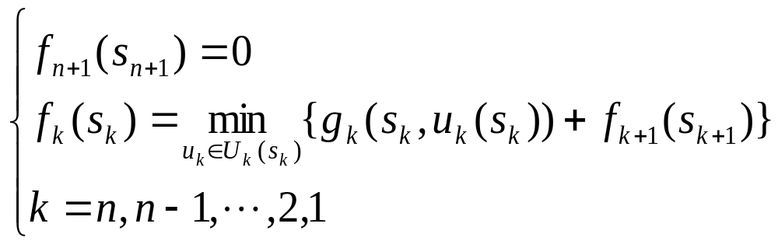
常用的求最小的加法计算公式：
（边界条件）
阶段指标

Slide 35
三、 动态规划方法的基本思想和解题步骤
用函数基本方程逆推求解是常用的方法：首先要有效地建立动态规划模型,然后再递推求解基本方程,最后回溯求得最优策略。
合理、有效地建立一个动态规划模型,是解决问题的关键。

Slide 36
第三节 动态规划问题实例
一、 求解最短路径问题的标号法(只适用于一类最优路线问题）
标号法是借助网络图通过分段标号来求出最优路线的一种简便、直观的方法。通常标号法采取“逆序求解”的方法来寻找问题的最优解，即从最后阶段开始，逐次向阶段数小的方向推算，最终求得全局最优解。

Slide 37
标号法的一般步骤：
1. 给最后一段标号
该段各状态(即各始点)到终点的距离用数字分别标在各点上方的方格内，并用粗箭头线连接各始点和终点。

Slide 38
标号法的一般步骤（续）：
2. 向前递推
给前一阶段的各个状态标号。每个状态上方方格内的数字表示该状态到终点的最短距离。将当前标号的点沿着最短距离所对应的已标号的点用粗箭线连接起来，形成当前标号的点到终点的最短路线。

Slide 39
标号法的一般步骤（续）
3. 逐次向前递推
直到将第1阶段的状态(即起点)标号，起点方格内的数字就是起点到终点的最短距离，从起点开始逐段连接到终点的粗箭线就是最短路线。

Slide 40
例：
下列网络图表示某城市的局部道路分布图。一货运汽车从 S 出发，最终到达目的地 E 。其中，A_{i} (i＝1, 2, 3)，B_{j} (j＝1, 2) 和 C_{k} (k＝1, 2) 是可供汽车选择的途经站点，各点连线上的数字表示两站点间的距离。
问此汽车应走哪条路线，使所经过的路程距离最短?

Slide 41
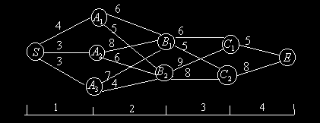
图 某城市的局部道路分布图

Slide 42
17
11
5
21
19
0
14
8
18

Slide 43
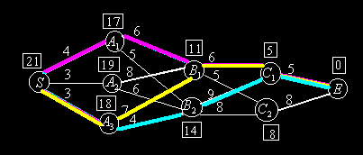
图 某城市局部道路求最短路径的过程

Slide 44
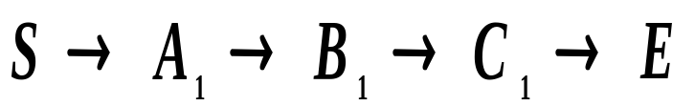
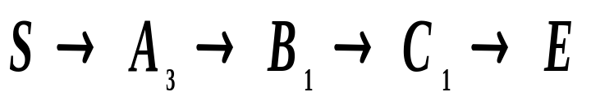
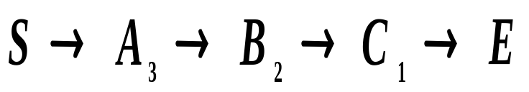
结果如图所示。从S到E最短距离为21，共有三条最短路线：
(1)
(2)
(3)
标号法不但给出起点到终点的最短路线和最短距离，同时给出每一状态到终点的最短路线及其最短距离。

Slide 45
二、利用表格求解基本方程
当问题不便于表示为网络图形式时，标号法会失去作用。根据动态规划递推求解方法的基本思路，可以求解一般性的动态规划问题，包括最短路径问题。
离散型问题的递推公式往往无法表示为解析式，因此运算过程使用表格较为方便。

Slide 46
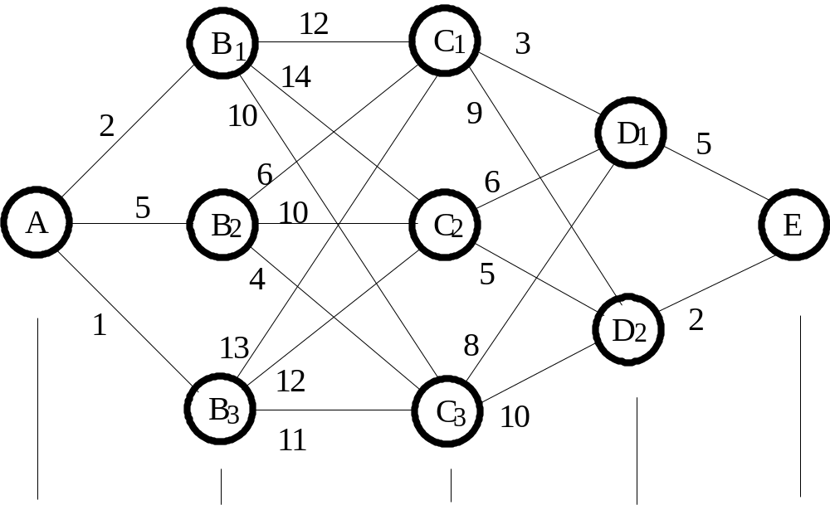
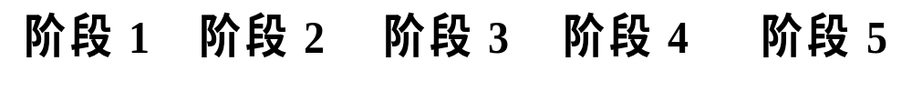
例：求最短路径问题

Slide 47
建模
（1）如图划分成 5 个阶段。
（2）状态变量x_{k}表示第k阶段开始的位置。
（3）决策变量d_{k}定义为到达下一站所选择的路径。
（4）状态转移：决策确定了下一阶段的状态。
（5）阶段指标：图中线段上所标的数值。

Slide 48
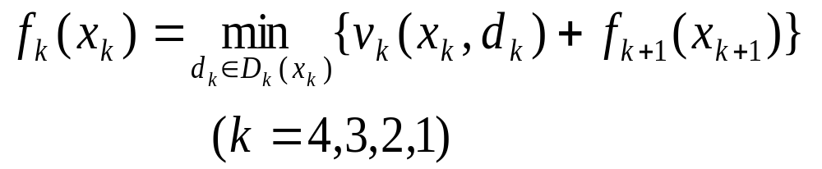
（6） 最优指标函数 f_{k}(x_{k}) ：
表示从目前状态到E的最短路径。
终端条件为
f₅ ( x₅ ) = f₅ ( E ) = 0
其含义是从E到E的最短路径为0。

Slide 49
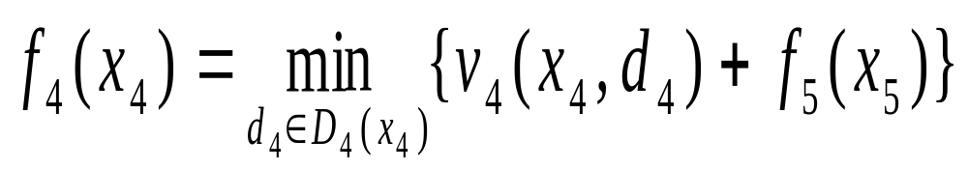
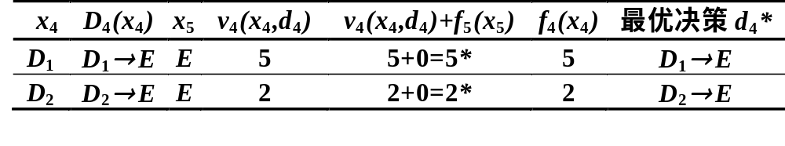
求解基本方程
第4阶段的递推方程为
从 f₅ ( x₅ ) 到 f₄ ( x₄ ) 的递推过程用下表表示

Slide 50
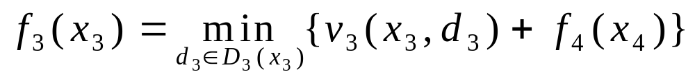
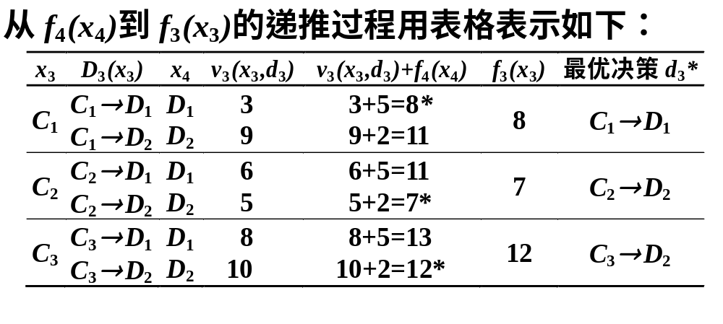
第3阶段的递推方程为：

Slide 51
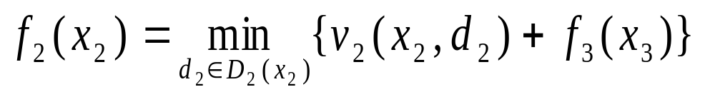
第2阶段的递推方程为
从 f₃ ( x₃ ) 到 f₂ ( x₂ ) 的递推过程用下表表示

Slide 52
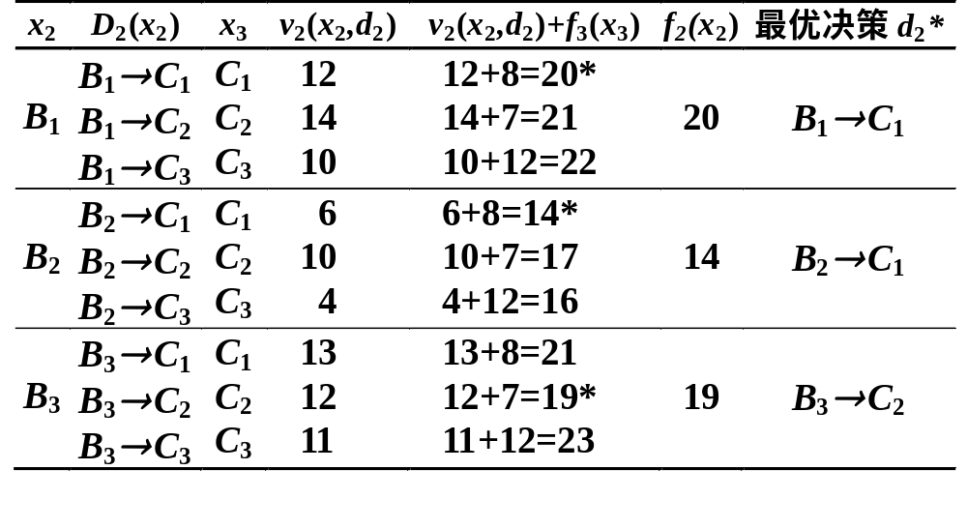

Slide 53
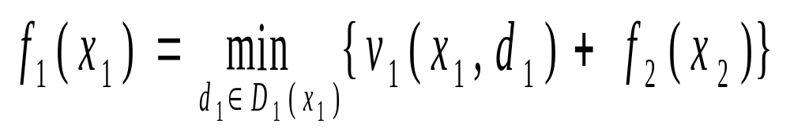
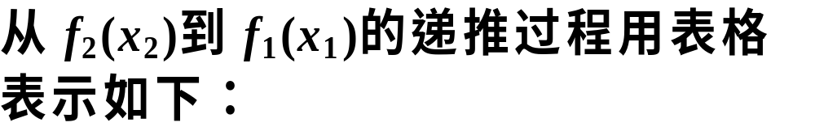
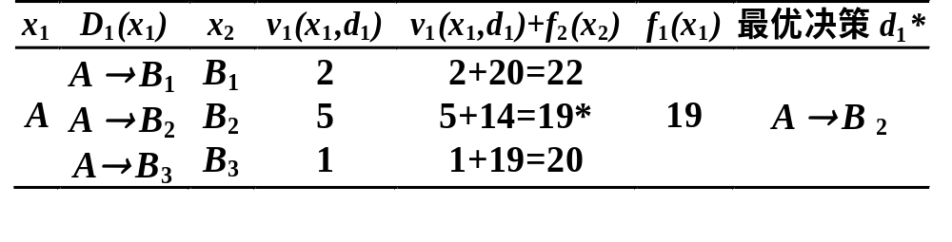
第1阶段的递推方程为：

Slide 54

由此得到 f₁(x₁) =19 , 即从 A 到 E
的最短路径长度为19。
回溯求最优策略：
由 f₁(x₁) 向 f₄(x₄) 回溯，得到最短路径为：
A → B₂ → C₁→ D₁→ E

Slide 55
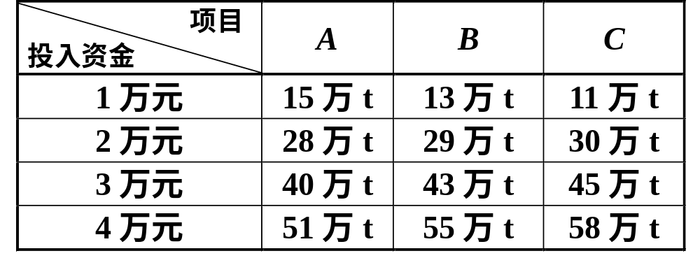
例：资源分配问题
现有资金 4 万元，投资A、B、C 三个项目，每个项目的投资效益与投入该项目的资金有关。三个项目A、B、C 的投资效益（万t）和投入资金（万元）关系见下表：
求最优投资分配使总投资效益最大。

Slide 56
建模：
阶段k：每投资一个项目作为一个阶段。
状态变量x_{k}：投资第k个项目前的资金。
决策变量d_{k}：第k个项目的投资。
决策允许集合：0≤d_{k}≤x_{k}
(4) 状态转移方程：x_{k+1}=x_{k}-d_{k。}
(5) 阶段指标：v_{k}(x_{k} ,d_{k})见表中所示。
(6) 递推方程：
f_{k}(x_{k})=max{v_{k}(x_{k} ,d_{k})+f_{k+1}(x_{k+1})}
终端条件：f₄(x₄)=0

Slide 57
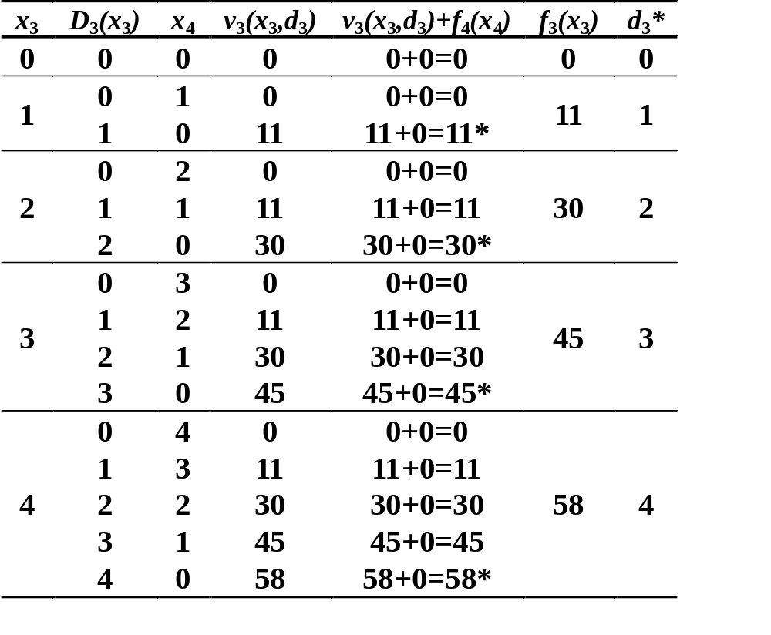
求解基本方程：k=4，f₄(x₄)=0 k=3，0≤d₃≤x₃，x₄=x₃-d₃

Slide 58
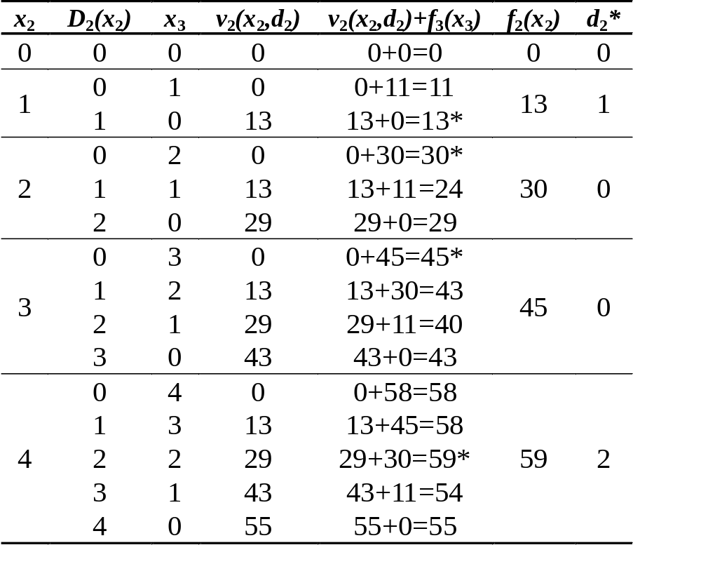
k=2，0≤d₂≤x₂，x₃=x₂-d₂

Slide 59
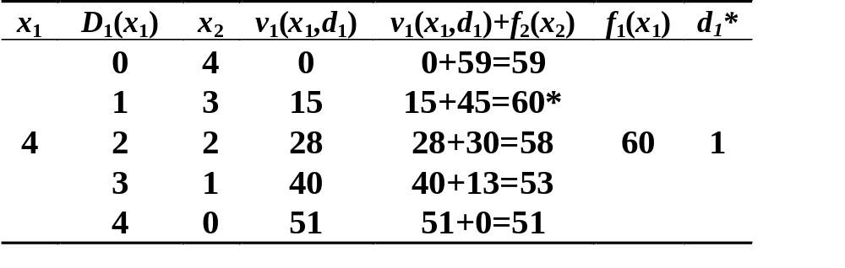
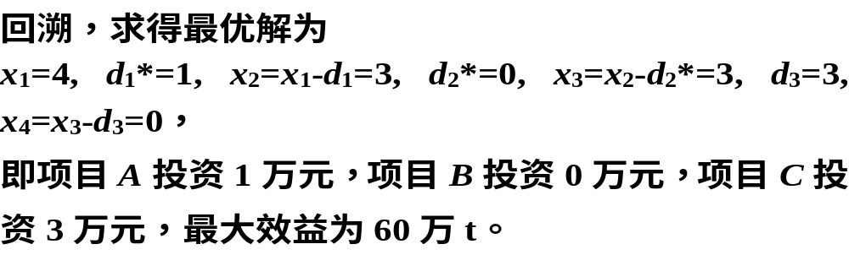
k=1，0≤d₁≤x₁，x₂=x₁－d₁

Slide 60
三、 连续型动态规划问题
前节问题的状态变量和决策变量都只能取离散的整数值。当状态变量和决策变量的取值范围很大，或者这些变量是连续时，用列举的方法就比较困难或者根本不可能了。这就需要用连续变量的处理方法。

Slide 61
例:机器负荷分配问题
某机器可以在高、低两种负荷下生产。高负荷生产条件下机器完好率为0.7，单台产量为8t；低负荷运行时，机器完好率为0.9，单台产量为5t。设开始时有1000台完好机器，要制订五年计划，每年年初将完好的机器一部分分配到高负荷生产，剩下的机器分配到低负荷生产，使五年的总产量为最高。
注：完好率，年初投入生产年末保持完好的机器数量比率；单台产量，年初运行机器的平均年产量。

Slide 62
构造动态规划模型如下：
阶段k：运行年份(k =1, 2, 3, 4, 5, 6),其中 k =1表示第1年初, ……, k = 6 表示第6年初(即第5年末)。
状态变量x_{k}：第 k 年初完好的机器数（k =1, 2, 3, 4, 5, 6），其中x₆表示第5年末（即第6年初）的完好机器数。
决策变量d_{k}：第 k 年投入高负荷运行的机器数；
决策允许集合：D_{k}(x_{k})={d_{k}|0≤d_{k}≤x_{k}}

Slide 63
状态转移方程：x_{k+1}=0.7d_{k}+0.9(x_{k}-d_{k})
阶段指标：v_{k}(x_{k} , d_{k}) =8d_{k}+5(x_{k}-d_{k})
终端条件： f₆(x₆) = 0
递推方程：
f_{k}(x_{k}) = max {v_{k}(x_{k},d_{k})+f_{k+1}(x_{k+1})}
d_{k}∈D_{k}(x_{k})
= max {8d_{k}+5(x_{k}- d_{k})+f_{k+1}[0.7d_{k}+0.9(x_{k}-d_{k})]}
0≤d_{k}≤x_{k}

Slide 64
说明：
根据题意，本题的决策允许集合应是一个整数集合，但由于决策允许集合中可取的决策数量很大，一一列举计算量也很大，不妨认为状态变量和决策变量都是连续的，得到最优解后，再作取整处理。

Slide 65
f₅(x₅)= max {8d₅+5(x₅-d₅)+f₆(x₆)}
0≤d₅≤x₅
= max {3d₅+5x₅}=8x₅, d₅*=x₅
0≤d₅≤x₅ f₄(x₄)= max {8d₄+5(x₄-d₄)+f₅(x₅)}
0≤d₄≤x₄
= max {8d₄+5(x₄-d₄)+8[0.7d₄+0.9(x₄-d₄)]}
0≤d₄≤x₄
= max {1.4d₄+12.3x₄}=13.7x₄, d₄*=x₄
0≤d₄≤x₄

Slide 66
f₃(x₃)=max{8d₃+5(x₃-d₃)+f₄(x₄)}
0≤d₃≤x₃
=max{8d₃+5(x₃-d₃)+13.7x₄}
0≤d₃≤x₃
=max{8d₃+5(x₃-d₃)+13.7[0.7d₃+0.9(x₃-d₃)]}
0≤d₃≤x₃
=max{0.28d₃+17.24x₃}=17.52x₃,
0≤d₃≤x₃ d₃*=x₃

Slide 67
f₂(x₂) = max {8d₂+5(x₂-d₂)+f₃(x₃)}
0≤d₂≤x₂
= max {8d₂+5(x₂-d₂)+17.52x₃}
0≤d₂≤x₂
= max {8d₂+5(x₂-d₂)+17.52[0.7d₂+0.9(x₂-d₂)]}
0≤d₂≤x₂
= max {-0.504d₂+20.77x₂}
0≤d₂≤x₂
=20.77x₂ d₂*=0

Slide 68
f₁(x₁) = max {8d₁+5(x₁-d₁)+f₂(x₂)}
0≤d₁≤x₁
= max {8d₁+5(x₁-d₁)+20.77x₂}
0≤d₁≤x₁
= max {8d₁+5(x₁-d₁)+20.77[0.7d₁+0.9(x₁-d₁)]}
0≤d₁≤x₁
= max {-0.05d₁+23.69x₁}
0≤d₁≤x₁
= 23.69x₁ d₁*=0

Slide 69
回溯，可以得到：
f₁(x₁)=23.69x₁, d₁*=0
f₂(x₂)=20.77x₂, d₂*=0
f₃(x₃)=17.52x₃, d₃*=x₃
f₄(x₄)=13.60x₄, d₄*=x₄
f₅(x₅)=8x₅ d₅*=x₅
用x₁=1000代入，得到五年最大产量为 f₁(x₁)=f₁(1000)=23690

Slide 70
每年投入高负荷运行的机器数以及每年初完好的机器数为：
x₁=1000
d₁*=0, x₂=0.7d₁+0.9(x₁-d₁)=900
d₂*=0, x₃=0.7d₂+0.9(x₂-d₂)=810
d₃*=x₃=810, x₄=0.7d₃+0.9(x₃-d₃)=567
d₄*=x₄=567, x₅=0.7d₄+0.9(x₄-d₄)=397
d₅*=x₅=397, x₆=0.7d₅+0.9(x₅-d₅)=278

Slide 71
讨论
例中状态变量的终端值 x₆ 是未加约束的，如果要求在第5年末（即第6年初）完好的机器数不少于500台，这时决策变量 d₅ 的决策允许集合将成为：
D₅(x₅)={d₅|0.7d₅+0.9(x₅-d₅)≥500, d₅≥0}
即 0.9x₅-0.2d₅ ≥ 500 ，d₅ ≥ 0
或 0 ≤ d₅ ≤ 4.5x₅-2500

Slide 72
讨论（续）
容易看到，这时的最大产量将比“x₆ 是自由的”情况下小。
这个例子可以推广到一般情况。设高负荷生产时机器的完好率为k₁，单台产量为p₁；低负荷完好率为k₂，单台产量为p₂。若有t满足:

Slide 73
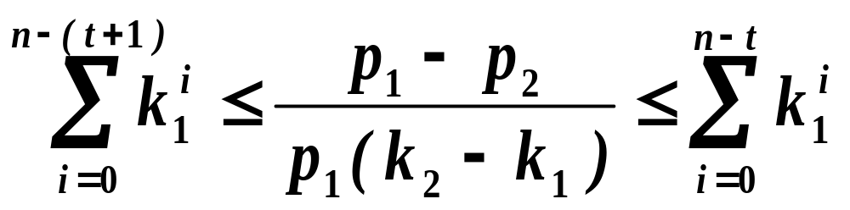
则从 1 到 t-1 年，年初将全部完好机器投入低负荷运行，从 t 到 n 年，年初将全部完好机器投入高负荷运行，这样的决策将使总产量达到最大。
讨论（续）

Slide 74
动态规划应用举例
(选讲)

Slide 75
背包问题：
设有 n 种物品，每种物品数量无限。第 i 种物品每件重量为 w_{i} ，每件价值 为c_{i} 。现有一只可装载重量为 w 的背包，求各种物品应各取多少件放入背包，使背包中物品的价值最高。这个问题可以用整数规划模型来描述。设第 i 种物品取 x_{i} 件（i =1, 2, …, n，x_{i} 为非负整数），背包中物品的价值为 z ，则

Slide 76
Max z = c₁ x₁ + c₂ x₂ + … + c_{n} s.t. w₁ x₁ + w₂ x₂ + … + w_{n} x_{n} ≤ w x₁, x₂, …, x_{n} 为正整数
（1）状态变量x_{k}：第k次装载时背包还可以装载的重量。
（2）阶段k：第k次装载第k种物品（k=1,2,…,n）。
（3）决策变量d_{k}：第k次装载第k种物品的件数。

Slide 77
（4）决策允许集合：
D_{k}(x_{k})={d_{k}|0≤ d_{k}≤x_{k}/w_{k}，d_{k}为整数}
（5）状态转移方程：x_{k+1}=x_{k}-w_{k}d_{k}
（6）阶段指标：v_{k}=c_{k}d_{k}
（7）递推方程
f_{k}(x_{k}) = max {c_{k}d_{k}+f_{k+1}(x_{k+1})}
= max {c_{k}d_{k}+f_{k+1}(x_{k}-w_{k}d_{k})}
（8）终端条件：f_{n+1}(x_{n+1})=0

Slide 78
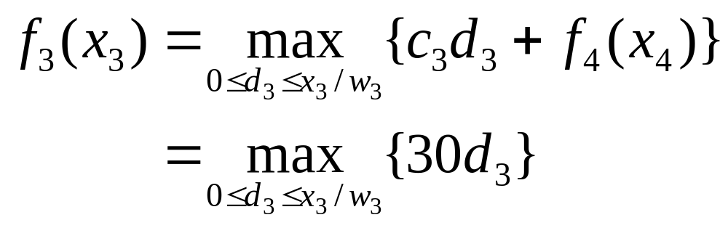
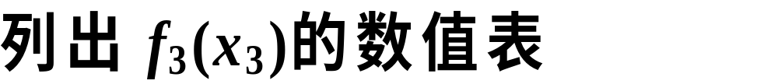
例： 一个具体问题 c₁=65，c₂=80，c₃=30；w₁=2，w₂=3，w₃=1；w = 5
解 用动态规划求解 ，首先 f₄(x₄)=0对于 k = 3

Slide 79
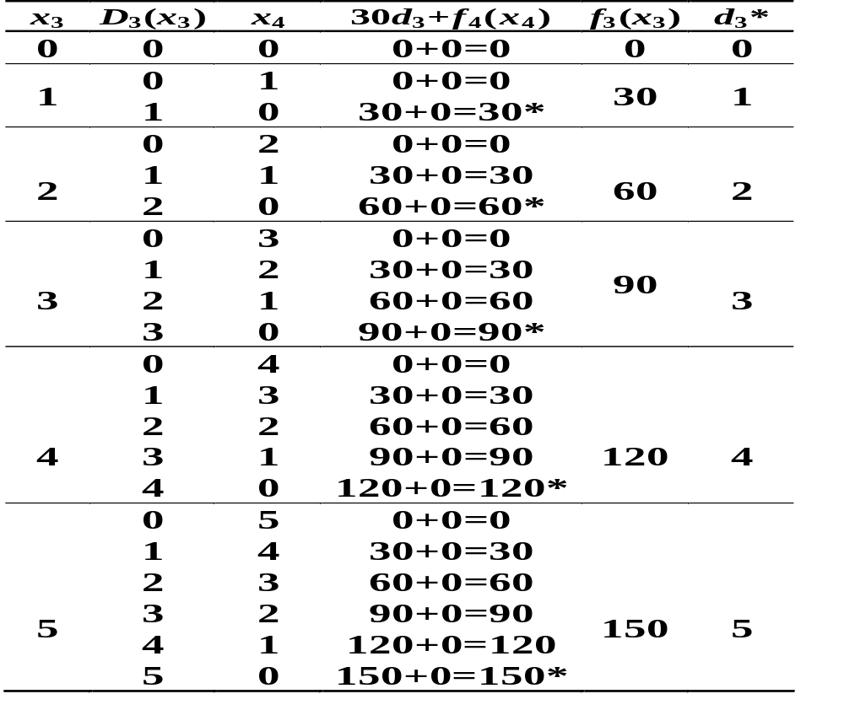

Slide 80
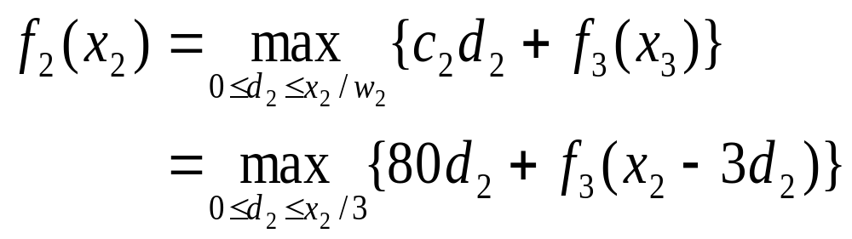
对于 k=2

Slide 81
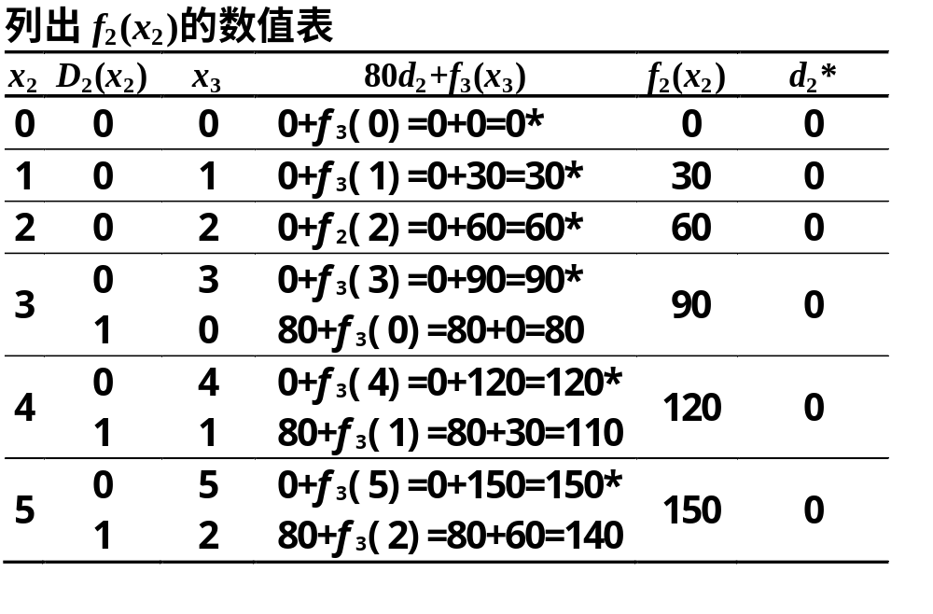

Slide 82
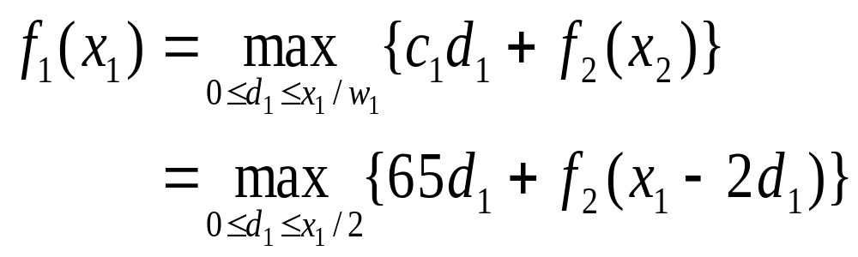
对于 k=1

Slide 83
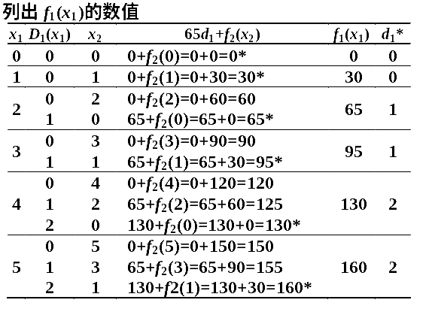

Slide 84
由于 x₁= 5，由 f₁(x₁)、f₂(x₂)、f₃(x₃)，经回溯可得： d₁* = 2，
x₂ = x₁-2d₁ = 1，d₂* = 0，
x₃ = x₂-3d₂ = 1，d₃* = 1，
x₄ = x₃- d₃ = 0
即应取第1种物品2件,第3种物品1件，最高价值为160元，背包无余量。
注： 由f₁(x₁)的列表可知，若背包容量 w 为4、3、2、1时，相应的最优解立即可以得到。

Slide 85

用连续变量方法求解背包问题
直接用公式求解，注意整数的要求
k=3
注：这里 w₃=1, x₃ 是整数

Slide 86

用连续变量方法求解背包问题
继续求解，注意整数的要求
k=2
注：这里 w₂=3, x₂ 是整数

Slide 87

用连续变量方法求解背包问题
继续求解，注意整数的要求
k = 1
注：这里 w₁=2, x₁ = 5 ，结果分析略

Slide 88
生产库存问题

Slide 89

例：工厂生产某种产品,1-7月份生产成本和产品需求量情况如下表：
为了调节生产和需求，工厂设有一个产品仓库，库容量H =9。已知期初库存量为2，要求期末（7月底）库存量为0。每个月生产的产品在月末入库，月初根据当月需求发货。求七个月的生产量，能满足各月的需求，并使生产成本最低。

Slide 90
生产库存问题建模
阶段k：月份，k=1,2,…,7,8；
状态变量x_{k}：第k个月初（发货以前）的库存量；
决策变量d_{k}：第k个月的生产量；
决策允许集合：
D_{k}(x_{k})={d_{k} | d_{k}≥0, r_{k+1}≤x_{k+1}≤H }
={d_{k} | d_{k}≥0, r_{k+1}≤x_{k}-r_{k}+d_{k}≤H }；
状态转移方程：x_{k+1}= x_{k}-r_{k}+d_{k}；

Slide 91
生产库存问题建模
阶段指标：v_{k}(x_{k} ,d_{k}) = c_{k}d_{k}；
终端条件：f₈(x₈)=0, x₈=0；
递推方程：
f_{k}(x_{k})= min {v_{k}(x_{k} ,d_{k})+f_{k+1}(x_{k+1})}
d_{k}∈D_{k}(x_{k})
= min {c_{k}d_{k}+f_{k+1}(x_{k}-r_{k}+d_{k})}
d_{k}∈D_{k}(x_{k})

Slide 92
求解基本方程：
对于 k = 7
因为 x₈ = 0
有 d₇ = 0 （月初供货）
递推方程为
f₇(x₇) = min { c₇d₇ + f₈(x₈) }
= 0 （ d₇* = 0）

Slide 93
k = 6
因为d₇ = 0，由 x₈ = x₇ - r₇ + d₇ = 0
故 x₇ = r₇ = 4，x₆ - r₆ + d₆ = x₇ = 4
因此 d₆ = x₇+r₆-x₆ = 4 +7-x₆ = 11-x₆
是唯一的决策，于是递推方程为： f₆(x₆) = min { c₆d₆+f₇(x₇) } d₆=11-x₆
=10d₆=10(11-x₆)=110-10x₆

Slide 94
k = 5： d₅∈D₅(x₅)
f₅(x₅) = min { c₅d₅ + f₆(x₆) }
= min { 20d₅+110-10x₆ }
= min { 20d₅+110-10(x₅-r₅+d₅) }
= min { 10d₅-10x₅+130 }
其中
D₅(x₅) ={d₅| d₅≥0, r₆≤x₅-r₅+d₅≤H }
={d₅|d₅≥0, r₆+r₅-x₅≤d₅≤H+r₅-x₅}
={d₅| d₅≥0, 9-x₅≤d₅≤11-x₅}

Slide 95
因为 x₅ ≤ H = 9，因此 9-x₅≥0，决策允许集合可以简化为
D₅(x₅)={d₅| 9-x₅ ≤ d₅ ≤ 11-x₅ }
递推方程成为 f₅(x₅) = min { 10d₅-10x₅+130 }
9-x₅≤d₅≤11-x₅
= 10(9-x₅) -10x₅+130
= 220 -20x₅ d₅*= 9-x₅

Slide 96
k=4： d₄∈D₄(x₄) f₄(x₄) = min { c₄d₄+f₅(x₅) }
= min { 17d₄ + 220 - 20x₅ }
= min{17d₄+220-20(x₄-r₄+d₄)}
= min{17d₄+220-20(x₄-3+d₄)}
= min {-3d₄-20x₄+280}

Slide 97
D₄(x₄) = {d₄| d₄≥0, r₅≤x₄-r₄+d₄≤H }
= {d₄| d₄≥0, r₅+r₄-x₄≤d₄≤H+r₄-x₄ }
= {d₄| d₄≥0, 5-x₄≤d₄≤12-x₄ }
= {d₄| max[0,5-x₄]≤d₄≤12-x₄ }
由于 f₄(x₄)的表达式中 d₄的系数是 -3，因此 d₄在决策允许集合中应取集合中的最大值，即 d₄=12-x₄
由此 f₄(x₄) = -3(12-x₄) - 20x₄+280
= -17x₄ + 244

Slide 98
k=3：d₃∈D₃(x₃) f₃(x₃)= min {c₃d₃+f₄(x₄)}
= min {13d₃+244-17(x₃-r₃+d₃)}
= min {-4d₃-17x₃+329}
D₃(x₃)={d₃| d₃≥0, r₄≤x₃-r₃+d₃≤H}
={d₃| d₃≥0, r₄+r₃-x₃≤d₃≤H+r₃-x₃}
={d₃| d₃≥0, 8-x₃≤d₃≤14-x₃}
={d₃| max [0,8-x₃]≤d₃≤14-x₃}
由此 f₃(x₃)= -4(14-x₃) -17x₃+329
= -13x₃+273, d₃*=14-x₃

Slide 99
k=2： d₂∈D₂(x₂) f₂(x₂) = min { c₂d₂ + f₃(x₃) }
= min {18d₂+273-13(x₂-r₂+d₂)}
= min {18d₂+273-13(x₂-8+d₂)}
= min {5d₂-13x₂+377}
D₂(x₂) ={d₂|d₂≥0, r₃≤x₂-r₂+d₂≤H }
={d₂|d₂≥0, r₃+r₂-x₂≤d₂≤H+r₂-x₂}
={d₂|d₂≥0,13-x₂≤d₂≤17-x₂}

Slide 100
因为 13-x₂>0
所以 d₂(x₂)={d₂|13-x₂≤d₂≤17-x₂}
由此 f₂(x₂)= 5(13-x₂)-13x₂+377
= -18x₂+442, d₂* = 13-x₂

Slide 101
k=1： d₁∈D₁(x₁) f₁(x₁) = min {c₁d₁+f₂(x₂)}
= min {11d₁+442-18(x₁-r₁+d₁)}
= min {11d₁+442-18(x₁-0+d₁)}
= min {-7d₁-18x₁+442}
D₁(x₁) ={ d₁|d₁≥0,r₂≤x₁-r₁+d₁≤H }
={d₁|d₁≥0,r₂+r₁-x₁≤d₁≤H+r₁-x₁}
={d₁|d₁≥0,8-x₁≤d₁≤9-x₁}

Slide 102

根据题意 x₁=2
所以 D₁(x₁) = { d₁| 6 ≤ d₁ ≤ 7 }
由此 d₁ = 7 f₁(x₁) = -7d₁ - 18x₁ + 442 = 357
回溯，将结果汇总成下表：

Slide 103
设备更新问题

Slide 104
一台设备价格为P，运行过程中，每年维修费用是设备役龄 t 的函数，记为C(t)，新设备的役龄 t = 0。旧设备出售的价格亦是设备役龄的函数，记为S(t)。在n年末，役龄为 t 的设备残值为R(t)。现有一台役龄为T 的设备，在使用过程中，使用者每年都面临“继续使用”或“更新”的策略，希望n年中总的费用最少。

Slide 105


设备更新问题建模
阶段k：运行年份；
状态变量x_{k}：设备的役龄t；
决策变量
状态转移方程：

Slide 106

阶段指标：

Slide 107


递推方程：
终端条件： f_{n}(t) = - R ( t )

Slide 108


例：设具体数据如下：
求解基本方程
不可能为6年

Slide 109


k =5: 递推公式
需讨论：役龄为1、2、3、4、6的情况

Slide 110


d₅*= K
d₅*= R

Slide 111


d₅*= R
d₅*= R

Slide 112


k = 4: 递推公式
需讨论役龄为1、2、3、5的情况
d₄*= R

Slide 113


d₄*= R
d₄*= R

Slide 114

d₄*= R

Slide 115


k = 3：递推公式
需讨论：役龄为1、2、4的情况
d₃*= K

Slide 116


d₃*= R
d₃*= R

Slide 117


k =2：递推公式
需讨论：役龄为1、3的情况
d₂*= R 或 d₂*= K

Slide 118


Slide 119


k = 1：递推公式
只需讨论役龄为2的情况
d₁*= R

Slide 120

回溯。将最优策略汇总：有两个解，它们对应的最小费用都是115。
这两个决策是

Slide 121
随机型问题

Slide 122
例：限期采购问题
某部门欲采购一批原料，原料价格在5周内可能有所变动，已预测得该种原料今后5周内取不同价格的概率如下表。试确定该部门在5周内购进这批原料的最优策略，使采购价格的期望值最小。
原材料单价/元 | 概 率
500 | 0.3
600 | 0.3
700 | 0.4

Slide 123
分析：
5 周内只购一次，每周可能的价格为 500元、600元 或700元，需要分别讨论。某一周若购买则花费当前的实际价格，否则考虑以后几周购买花费的数学期望值，二者取小。

Slide 124
首先建模：
阶段k：可采购期限，k =1, 2, 3, 4, 5；
状态变量x_{k}：第k周原料的实际价格；
可能状态集：X_{k} = { 500, 600, 700 }
决策变量d_{k}：第k周的决策，d_{k} = 1表示采购， d_{k} = 0_{k} 表示不采购；
状态转移方程：第 k 周原料的实际价格 是随机的；

Slide 125
基本方程：
f₅( x₅ ) = x₅ , x₅∈X₅
f_{k}( x_{k} ) = min { x_{k}, E(x_{k}) }
x∈ X_{k}
这里 E(x_{k}) 为第 k 周决定等待，表示以后的采购价格期望值。

Slide 126
基本方程求解
k = 5，
（前5周尚未购买，则此时一定按实价购买）
500，当 x₅ = 500，d₅* = 1 (采购)
f₅(x₅)= 600，当 x₅ = 600，d₅* = 1 (采购)
700，当 x₅ = 700，d₅* = 1 (采购)

Slide 127
k = 4，
E(x₄ ) = 0.3 f₅(500) + 0.3f₅(600)
+0.4 f₅(700)
= 610
f₄(x₄)= min { x₄ , E( x₄ ) }
500，当 x₄ = 500，d₄* = 1 (采购)
= 600，当 x₄ = 600，d₄* = 1 (采购)
610，当 x₄ = 700，d₄* = 0 (等待)

Slide 128
k = 3，
E(x₃ ) = 0.3 f₄(500) + 0.3f₄(600)
+0.4 f₄(700)
= 574
f₃(x₃)= min { x₃ , E( x₃ ) }
500，当 x₃ = 500，d₃* = 1 (采购)
= 574，当 x₃ = 600，d₃* = 0 (等待)
574，当 x₃ = 700，d₃* = 0 (等待)

Slide 129
k = 2，
E(x₂ ) = 0.3 f₃(500) + 0.3f₃(600)
+0.4 f₃(700)
= 551.8
f₃(x₃)= min { x₃ , E( x₃ ) }
500，当 x₂ = 500，d₂* = 1 (采购)
= 551.8,当 x₂ = 600，d₂* = 0 (等待)
551.8,当 x₂ = 700，d₂* = 0 (等待)

Slide 130
k = 1，
E(x₁ ) = 0.3 f₂(500) + 0.3f₂(600)
+0.4 f₂(700)
= 536.26
f₁(x₁)= min { x₁ , E( x₁ ) }
500， 当 x₁ = 500,d₁* = 1 (采购)
= 536.26,当 x₁ = 600,d₁* = 0 (等待)
536.26,当 x₁ = 700,d₁* = 0 (等待)

Slide 131
回溯。最优策略为：
第1、2、3周，若原料价格为500元，则立即采购，否则等待；在第4周，若原料价格为500或600元，则立即采购，否则到第5周采购。
最优期望价格：
E(x₀ ) = 0.3 f₁(500) + 0.3f₁(600)
+0.4 f₁(700)
= 525.382 元

